Slide 1
Java

Slide 2
Construcción de software con Maven

Slide 3

Construcción de software con Maven
Maven es una herramienta de gestión y comprensión de proyectos que proporciona a los desarrolladores un marco completo de ciclo de vida de construcción. El equipo de desarrollo puede automatizar la infraestructura de compilación del proyecto en casi nada de tiempo, ya que Maven utiliza una disposición de directorios estándar y un ciclo de vida de compilación predeterminado.
Construir
Documentar
Informes
Dependencias
SCMs
Versiones
Distribución
Lista de correo

Slide 4
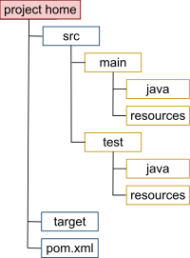
Construcción de software con Maven
Maven utiliza la Convención sobre la Configuración, lo que significa que los desarrolladores no están obligados a crear el proceso de construcción por sí mismos.
Item | Default
source code | ${basedir}/src/main/java
Resources | ${basedir}/src/main/resources
Tests | ${basedir}/src/test
Complied byte code | ${basedir}/target
distributable JAR | ${basedir}/target/classes

Slide 5
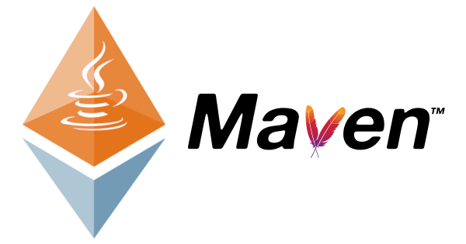
Construcción de software con Maven
Project Object Model (POM) es la unidad fundamental de trabajo en Maven. Es un archivo XML que reside en el directorio base del proyecto como pom.xml y contiene información sobre el proyecto y varios detalles de configuración utilizados por Maven para construir el proyecto(s). Algunas de las configuraciones que se pueden especificar en el POM son las siguientes:
Dependencias del proyecto
Plugins
Goals
Perfiles de construcción
Versión del proyecto
Desarrolladores
Lista de correo

Slide 6
Construcción de software con Maven
Algunas características del fichero POM son:
Debe haber un único archivo POM para cada proyecto.
Todos los archivos POM requieren la etiqueta proyect y tres campos obligatorios: groupId, artifactId, version.
La notación de proyectos en el repositorio es groupId:artifactId:version.

Slide 7

Construcción de software con Maven
Creación de un proyecto Maven:
https://www.tutorialspoint.com/maven/maven_eclispe_ide.htm

Slide 8
Construcción de software con Maven
El ciclo de vida de construcción es una secuencia bien definida de fases que indican el orden de ejecución de los objetivos.
Un objetivo, o de ahora en adelante “goal”, representa una tarea específica que contribuye a la construcción y gestión de un proyecto.
Cuando Maven comienza a construir un proyecto, pasa por una secuencia definida de fases y ejecuta objetivos, que se registran con cada fase.
Maven tiene los siguientes tres ciclos de vida estándar:
clean
default (o build)
site

Slide 9
Construcción de software con Maven
El orden de las fases y los goals depende de como estén ordenados en su invocación. Por ejemplo:
Aquí se ejecutará primero la fase de clean, seguida del goal de dependency:copy-dependencies, y finalmente se ejecutará la fase de package.

Slide 10
Construcción de software con Maven
El ciclo de vida clean puede verse cuando ejecutamos el comando mvn post-clean, Maven invoca el ciclo de vida clean que consiste en las siguientes fases.
pre-clean
clean
post-clean
Como resultado, la goal clean, que está directamente atada a la fase clean (clean:clean), elimina todos los elementos del directorio build del proyecto.
Todas las fases pueden ser personalizadas y para hacerlo se debe adjuntar la acción maven-antrun-plugin:run a las fases pre-clean, clean y post-clean.

Slide 11
Construcción de software con Maven
El ciclo de vida default o build es el ciclo de vida principal de Maven y se utiliza para construir la aplicación. Tiene las siguientes 21 fases.
validate | process-resources | test-compile | pre-integration-test
initialize | compile | process-test-classes | integration-test
generate-sources | process-classes | test | post-integration-test
process-sources | generate-test-sources | prepare-package | verify
generate-resources | process-test-sources | package | install
 |  |  | deploy
Algo importante a destacar es que cada una de estas fases pueden ejecutarse individualmente y solo las fases anteriores serán ejecutadas debido a que el ciclo de vida lo requiere.

Slide 12

Construcción de software con Maven
El ciclo de vida Site se utiliza generalmente para crear documentación fresca para crear informes, desplegar el sitio, etc. Tiene las siguientes fases:
pre-site
site
post-site
site-deploy

Slide 13

Construcción de software con Maven
Los perfiles que utilizamos en Maven mayormente son de 3 tipos:
Tipo | Descripción
Proyecto | Se define en el fichero pom.xml
Usuario | Se define en el fichero settings de maven (%USER_HOME%/.m2/settings.xml)
Global | Se define en el fichero settings global de maven (%M2_HOME%/conf/settings.xml)

Slide 14


Construcción de software con Maven
Los perfiles pueden ser activados de diversas maneras:
Explícitamente utilizando la entrada de la consola de comandos.
A través de la configuración de maven.
Basándose en variables de entorno (variables de usuario/sistema).
Configuración del sistema operativo (por ejemplo, la familia de Windows).
Archivos presentes/faltantes.

Slide 15
Construcción de software con Maven
En la terminología de Maven, un repositorio es un directorio donde se almacenan todos los jars del proyecto, jar de biblioteca, plugins o cualquier otro artefacto específico del proyecto y puede ser utilizado por Maven fácilmente. Existen 3 niveles:
Local: El repositorio local de Maven es una ubicación de la carpeta en su máquina. Se crea cuando se ejecuta cualquier comando maven por primera vez.
Central: El repositorio central de Maven es un repositorio proporcionado por la comunidad Maven.
Remoto: Maven proporciona el concepto de Repositorio Remoto, que es el propio repositorio personalizado del desarrollador que contiene las bibliotecas necesarias u otros jars del proyecto.

Slide 16
Construcción de software con Maven
Para los 3 niveles ser utilizados, Maven sigue los siguientes pasos:
Paso 1 - Buscar la dependencia en el repositorio local, si no se encuentra, pasar al paso 2 o realizar el procesamiento posterior.
Buscar la dependencia en el repositorio central, si no se encuentra y se menciona el/los repositorios remotos, entonces se pasa al paso 4. De lo contrario, se descarga en el repositorio local para futuras referencias.
Si un repositorio remoto no ha sido mencionado, Maven simplemente detiene el proceso y lanza un error (No se puede encontrar la dependencia).
Buscar la dependencia en el repositorio o repositorios remotos, si se encuentra entonces se descarga en el repositorio local para futuras referencias. En caso contrario, Maven detiene el proceso y lanza un error (Unable to find dependency).

Slide 17
Construcción de software con Maven
Maven es en realidad un marco de ejecución de plugins en el que cada tarea es realizada por plugins. Los plugins de Maven se utilizan generalmente para:
crear archivo jar
crear archivo war
compilar archivos de código
pruebas unitarias de código
crear documentación del proyecto
crear informes del proyecto
Un plugin generalmente proporciona un conjunto de objetivos, que pueden ser ejecutados utilizando la siguiente sintaxis: mvn [plugin-name]:[goal-name]

Slide 18



Slide 19
Thank You

